Slide 1
AERODYNAMIQUE
Définitions et notions
Résistance de l’air
Effet venturi et loi de Bernoulli
Eléments indispensables au vol

Slide 2
Définitions et notions
L’aérodynamique :
Branche de la dynamique des fluides qui étudie le comportement de l’air au contact d’un corps en mouvement relatif par rapport à lui.
C’est l’aérodynamique qui va nous permettre de répondre à la question : Pourquoi un aéronef vole ?

Slide 3
Définitions et notions
L’air, le milieu de l’avion :
L'air dans lequel se déplace un avion est caractérisé par :
Sa masse volumique : ρ exprimée en kg/m³
Sa pression : P exprimée en Pascal (Pa)
Sa température : T° exprimée en Kelvin (°K) - (T°_{K} = T°_{C} + 273)
Son déplacement : Le vent en force et en direction.
Tous ces paramètres ont une grande importance sur les performances de l’aéronef, mais sont subis par le pilote.

Slide 4
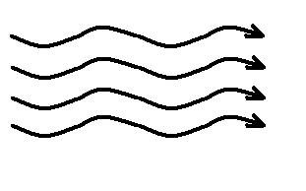
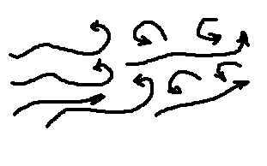
Définitions et notions
L’air, le milieu de l’avion :
Comme l’eau, l’air est un fluide et son mouvement est appelé écoulement.
Cet écoulement peut être :
Laminaire :
Les particules d'air ont des trajectoires rectilignes
et parallèles entre elles.
Turbulent :
Les particules ont des trajectoires pratiquement parallèles entre elles mais non rectilignes.
Tourbillonnaire :
L'ensemble est très désordonné, certaines particules peuvent remonter le courant principal et former des tourbillons.

Slide 5
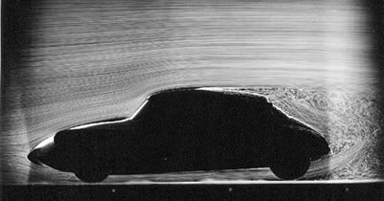
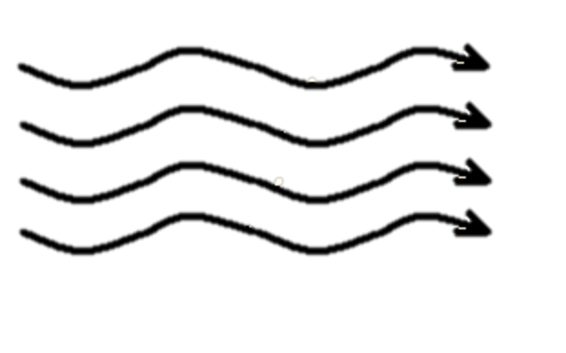
Définitions et notions
Écoulement turbulent
Écoulement laminaire
Écoulement tourbillonnaire
Exemple de visualisation de l’écoulement d’air sur la DS 19

Slide 6
Définitions et notions
Forces et vecteurs (segment flêché) :
Une force (ou une vitesse) peut être modélisée par un vecteur qui en sera sa représentation graphique.
Comme pour une force, un vecteur se caractérise par 4 éléments:
1. Un point d’application
2. Une direction
3. Une intensité
4. Un sens
Longueur

Slide 7
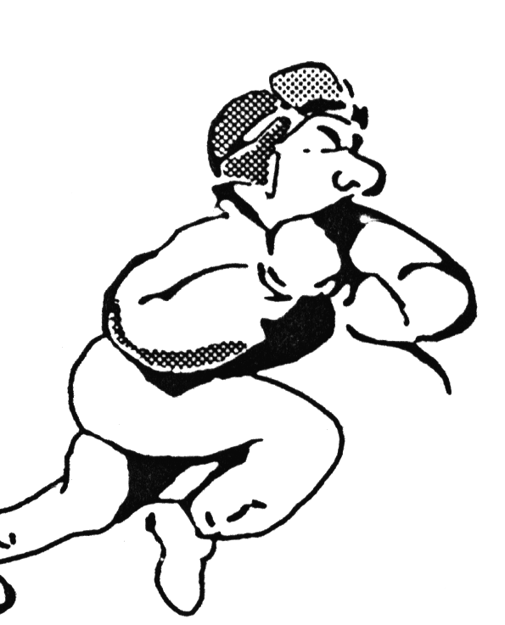
Définitions et notions
Addition de vecteurs :
Lorsque deux vecteurs sont concourants, il est possible d’en faire la somme vectorielle afin d’obtenir une force unique produisant le même effet. Cette force s’appelle la résultante.
A
R
résultante
O
B
Notes:
Dans l’exemple ci-dessous, on obtient la résultante « R » en traçant par « A » la parallèle à «OB» et par «B» la parallèle à «OA».

Slide 8
Définitions et notions
Décomposition d’une force :
Une force peut être décomposée selon des directions définies. Les deux vecteurs trouvés sur ces directions seront appelés composantes.
Y
A
Composante OA
R
O
Composante OB
B
X

Slide 9
AERODYNAMIQUE
Définitions et notions
Résistance de l’air
Effet venturi et loi de Bernoulli
Eléments indispensables au vol

Slide 10
Résistance de l’air
Vent Relatif
Surpression
Dépression

Slide 11
Résistance de l’air
Vent Relatif
Résistance de l’air

Slide 12
Résistance de l’air
Portance (Rz)
R.F.A
Résistance de l’air
Traînée (Rx)
Vent relatif
Angle d’incidence (α)

Slide 13
Résistance de l’air
Vent Relatif
Cx = 100 %

Slide 14
Résistance de l’air
Vent Relatif
Cx = 50 %

Slide 15
Résistance de l’air
Vent Relatif
Cx =12 %

Slide 16
Résistance de l’air
Portance
T
T’
Vent Relatif
5 %
Vitesse de la particule plus élevée ➔ Pression plus faible ➔ Portance
Cette force est obtenue par effet venturi.

Slide 17
AERODYNAMIQUE
Définitions et notions
Résistance de l’air
Effet venturi et loi de Bernoulli
Eléments indispensables au vol

Slide 18
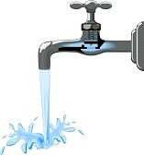
Effet venturi et loi de Bernoulli
Lorsque la vitesse d’un fluide augmente, sa pression diminue
1/ Relation section / vitesse d’écoulement
S1 x V1 = S2 x V2 = débit
Débit
constant
V1
V2
S2
S1

Slide 19
Effet venturi et loi de Bernoulli
Lorsque la vitesse d’un fluide augmente, sa pression diminue
1/ Relation section / vitesse d’écoulement
S1 x V1 = S2 x V2 = débit
2/ Relation vitesse d’écoulement / pression
La pression statique qui s’applique sur la surface du corps, diminue si la vitesse du fluide augmente et inversement.
Débit
constant
V1
V2
P1
P2
S2
S1

Slide 20
Effet venturi et loi de Bernoulli
1/ Relation section / vitesse du fluide (effet Venturi)
Section 1
Section 2
Section 3
Vitesse 1
Vitesse 2
Vitesse 3
Débit constant
Ecoulement perturbé par la présence du corps.
Lorsque la section diminue, la vitesse d’écoulement augmente et inversement.
Débit = S1.V1 = S2.V2 = S3.V3 = Constante

Slide 21
Effet venturi et loi de Bernoulli
2/ Relation vitesse / pression statique (effet Venturi)
Section 1
Section 2
Section 3
Vitesse 1
Vitesse 2
Vitesse 3
Ps 1
Ps 2
Ps 3
Débit constant
Lorsque la vitesse d’écoulement augmente, la pression statique diminue et inversement.

Slide 22
Effet venturi et loi de Bernoulli
3/ Conséquence
Ps 1
Ps 2
Ps 3
Débit constant
La dépression sera d'autant plus forte que la pression statique sera faible

Slide 23
Effet venturi et loi de Bernoulli
3/ Conséquence
Débit constant

Slide 24
AERODYNAMIQUE
Définitions et notions
Résistance de l’air
Effet venturi et loi de Bernoulli
Eléments indispensables au vol

Slide 25
Eléments indispensables au vol
1/ Une surface alaire au profil adapté
2/ Un vent relatif
3/ Un angle d’incidence
Vent relatif

Slide 26
Eléments indispensables au vol
Portance (Rz)
RFA
Dépression = (2/3) RFA
Traînée (Rx)
Centre de poussée
Surpression = 1/3 RFA

